Slide 1
▶
YouTube 急上昇ランキング
TOP 5
2026年07月27日
ずんだもんと一緒に見ていくのだ！

Slide 2

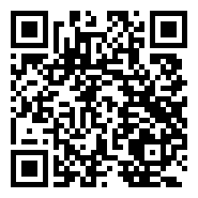
#5
ブルーアーカイブ5.5周年生放送 ～これが本当のごー！ごー！！です♪～
📺 ブルーアーカイブ-Blue Archive-
👁 130万回 👍 2万
▲ QRコードで視聴

Slide 3

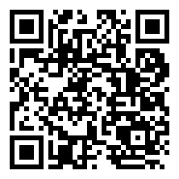
#4
ILLIT (아일릿) 'I Got Your Back (Feat. JISO…
📺 HYBE LABELS
👁 263万回 👍 26万
▲ QRコードで視聴

Slide 4
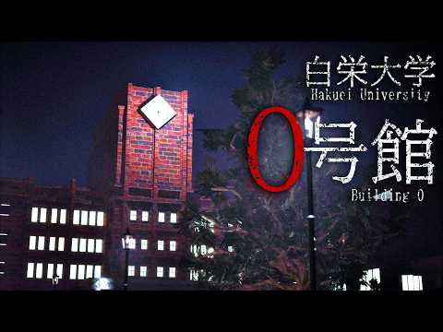
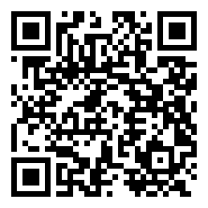
#3
大事件でニュースになった話題の「白栄大学」が舞台のホラーゲーム『 白栄大学 0号…
📺 キヨ。
👁 83万回 👍 2万
▲ QRコードで視聴

Slide 5

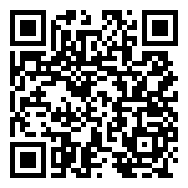
#2
《人生はちゃんと狂っていく》映画『mentor』本予告【10月16日(金) 全国…
📺 avex pictures
👁 1万回 👍 1,358
▲ QRコードで視聴

Slide 6

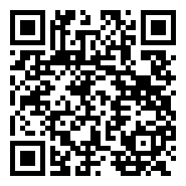
🏆 NO.1 🏆
ACEes【真夜中のZOO】Arena Tour 2026 "V" より
📺 ジュニアCHANNEL
👁 64万回 👍 2万
▲ QRコードで視聴

Slide 7
以上！
YouTube急上昇 TOP5でした！
チャンネル登録・ いいね！よろしくなのだ🌿
また明日もお楽しみに！

